Slide 1
Fully connected network

Slide 2
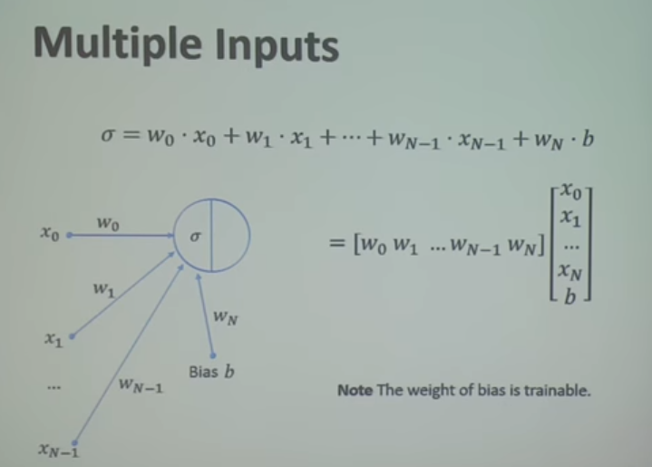
입력이 여러 개인 경우
하나의 뉴런에 여러 개의 입력이 들어오는 경우, 각각의 입력에 가중치를 곱해 모두 더한 뒤, bias를 더해준다.
기존에는 bias를 학습할 때마다 값을 바꿔가며 그냥 더해줬지만 여기서는 편의를 위해 bias는 고정시키고 bias의 가중치를 곱해서 더하는데 학습 시에는 이 가중치만 변경시키도록 한다. 보통 이럴 경우 bias는 1로 설정한다.
이렇게 해서 하나의 뉴런은 벡터의 곱으로 구현이 가능하다.

Slide 3
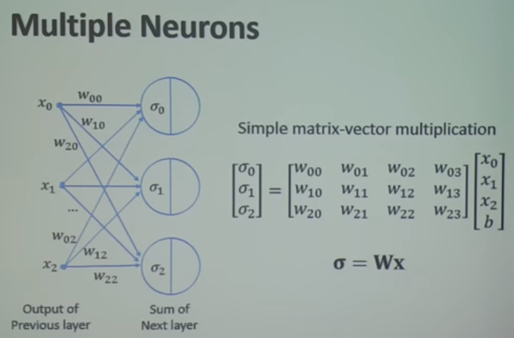
Multiple neuron을 가질 경우
앞의 과정과 동일하다. 다만 뉴런이 여러 개로 늘어난 만큼 출력도 뉴런의 개수만큼 증가한다. 그리고 fully-connected-network이기 때문에 모든 입력이 모든 뉴런과 연결되어 가중치를 가진다.
그리고 앞에서 나온 것과 같이 출력=가중치*입력 값으로 정의 가능한데 입력 값에 x값 외에도 편향값이 들어간다.
이 관계를 σ=W*x 라고 표현한다.

Slide 4
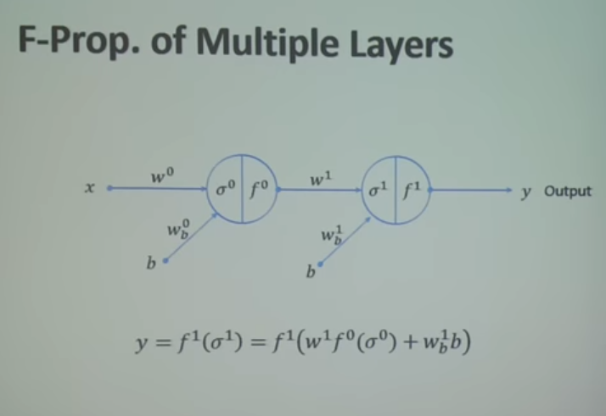
Feedforward propogation
하나의 뉴런이 여러 층으로 쌓인 경우에는 처음 입력이 첫번째 뉴런의 가중치와 곱해진 뒤 bias와 더해 σ값이 된다. 이 값을 활성화 함수(f(σ))를 거쳐 출력으로 나간다. 그리고 이 출력으로 나간 값을 다시 두 번째 층에 있는 뉴런의 가중치와 곱한 뒤 bias를 더하고 활성화 함수를 거쳐 최종 출력이 나오게 된다.

Slide 5
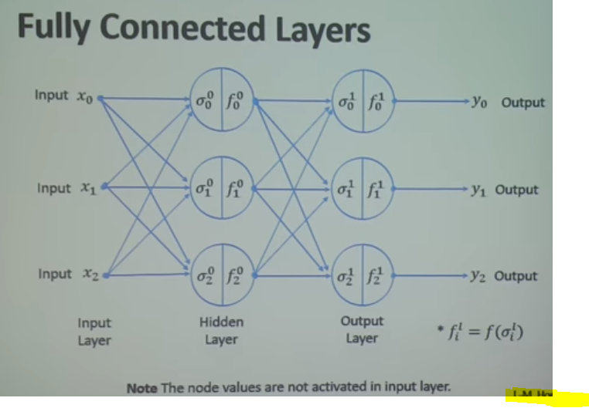
Multiple layer, multiple neuron
input layer, hidden layer, output layer로 나뉘게 된다.
Input layer : 들어오는 데이터가 있는 층
Output layer : 최종적으로 데이터가 나가는 층
Hidden layer : input layer와 output layer 사이에 있는 모든 layer를 hidden layer라고 함.

Slide 6
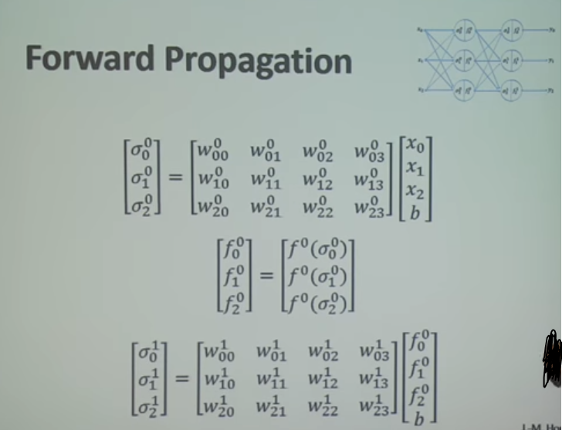
Multiple layer, multiple neuron
이 두개는 가중치 값으로 학습하면서 값이 바뀐다. 또한 두개의 가중치 값은 서로 모두 다르다. 즉, layer가 늘어날 때마다 훈련해야 하는 가중치 개수가 증가한다.
입력 데이터가 가중치와 편향을 이용해 σ 출력
앞에서 나온 σ값을 활성화 함수를 적용하고 다음 뉴런으로 보내는 과정
앞의 과정을 반복

Slide 7
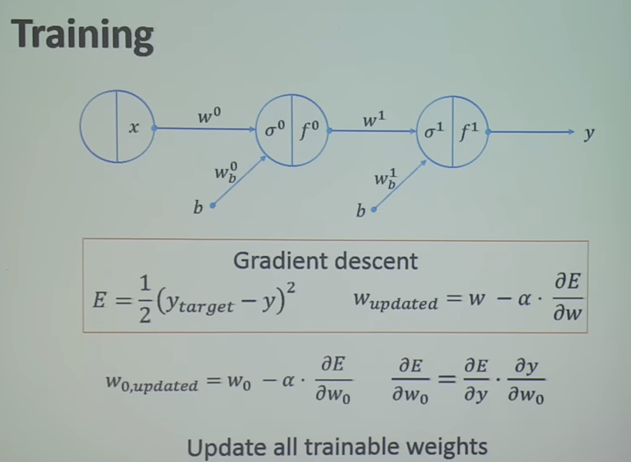
뉴런 학습
한 번의 학습마다 w0, w1, wb0, wb1의 가중치가 모두 업데이트된다.
이 때, 오차함수는 제곱함수가 사용되고 경사 하강법을 이용해 이 오차가 최소가 되는 방향으로 가중치가 업데이트된다. 기울기는 편미분을 이용해 구할 수 있다.

Slide 8
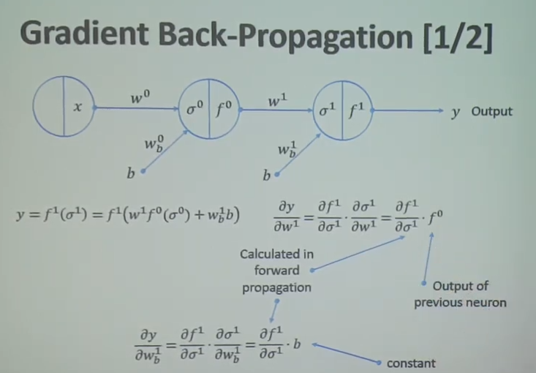
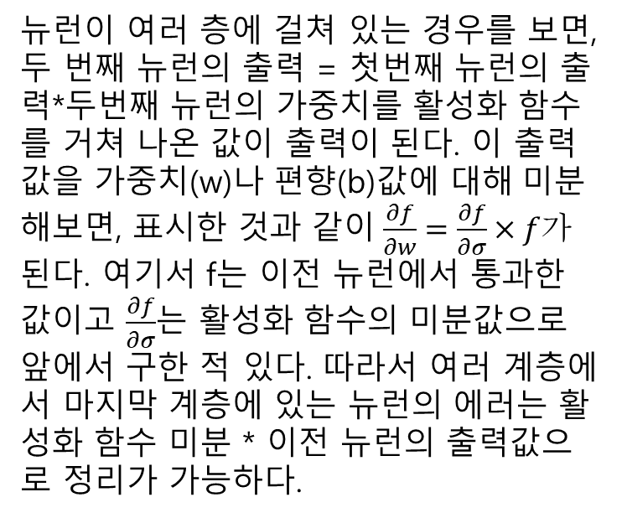
뉴런 학습
뉴런이 여러 층에 걸쳐 있는 경우를 보면, 두 번째 뉴런의 출력 = 첫번째 뉴런의 출력*두번째 뉴런의 가중치를 활성화 함수를 거쳐 나온 값이 출력이 된다. 이 출력값을 가중치(w)나 편향(b)값에 대해 미분해보면, 표시한 것과 같이$\frac{∂f}{∂w}=\frac{∂f}{∂σ}×f가$ 된다. 여기서 f는 이전 뉴런에서 통과한 값이고 $\frac{∂f}{∂σ}$는 활성화 함수의 미분값으로 앞에서 구한 적 있다. 따라서 여러 계층에서 마지막 계층에 있는 뉴런의 에러는 활성화 함수 미분 * 이전 뉴런의 출력값으로 정리가 가능하다.

Slide 9
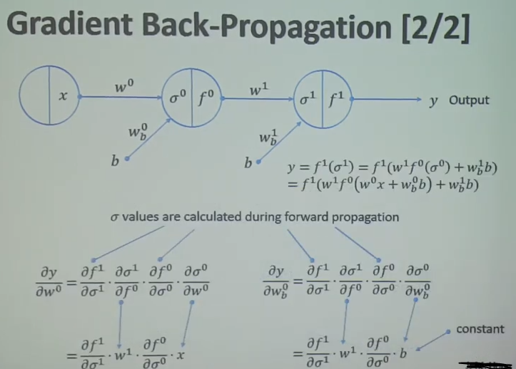
뉴런 학습
W0를 업데이트를 진행할 경우, 최종 출력 y와 w0 간의 관계를 알아야 하는데 이를 알기 위해 미분을 해 보면 이 값은 편미분을 이용해 쪼갤 수 있다. 이 미분값을 쪼개보면, 마지막 뉴런의 활성화 함수 미분값 * 이전 뉴런의 출력값과 마지막 뉴런의 σ값 사이의 미분값 * 해당 뉴런의 활성화 함수 미분값 * 해당 뉴런의 가중치와 σ 사이의 미분값으로 쪼갤 수 있다. 그리고 이 식을 정리하면 다음과 같이 나타낼 수 있다. 이렇게 해서 누적해서 곱해진 형태로 해서 기울기를 결정한다.
이 때, w0를 변화하고자 할 때는 w0를 제외한 나머지 값들은 고정되어 있다.

Slide 10
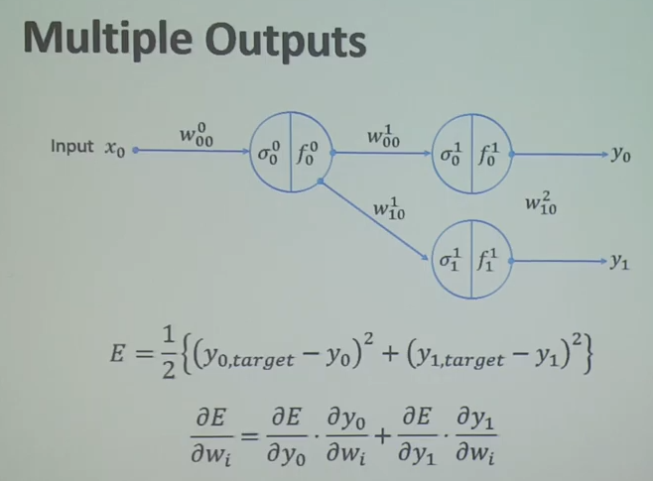
뉴런의 출력이 여러 개인 경우
뉴런의 출력이 여러 개인 경우, 전체 에러는 제곱 에러로 구하는데 두개의 제곱 합을 구한다. 왜냐하면 에러는 1에서 발생한 에러도 있지만 2에서 발생한 에러도 고려해야 하기 때문이다.
그리고 이 에러가 전파될 때는 1에서의 에러와 2에서의 에러가 더해져서 전파되는 형태가 된다.

Slide 11
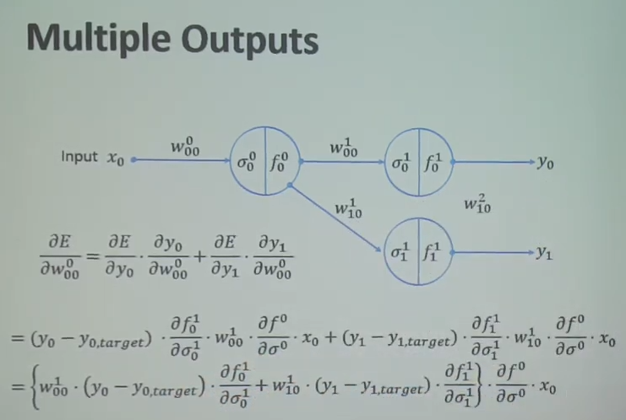
뉴런의 출력이 여러 개인 경우

Slide 12
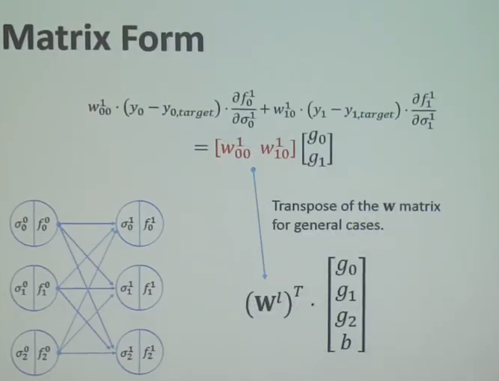
여기서 g는 앞에서 구한 gradient(기울기)를 의미한다. 즉, 이전 layer에서 구한 미분값이다.
앞의 back-propogation을 다시 정리해보면, 이 식도 행렬곱으로 정리가 가능하다는 것을 보여준다.
이 때, 가중치 매트릭스는 이전에 feedforward 때 사용되었던 matrix의 전치 행렬이다. 왜냐면, 이전에 순방향으로 전파된 값들이 이번에는 역방향으로 전파되어야 하기 때문이다.

